Slide 1
SIMULAÇÕES E JOGOS NA SALA DE AULA
DE GEOGRAFIA
Emilia Sande Lemos

Slide 2
Os Jogos e as Simulações na Sala de Aula de Geografia
O que são e como classificar Role Playing/jogos de papeis, jogos e simulações
Quais os passos essenciais para a utilização de jogos de papeis, jogos e simulações na sala de aula?
Porquê utilizar Role Playing/jogos de papeis, jogos e simulações na sala de aula?
Exemplificação de um jogo de papeis (migrações), de um jogo (o litoral de Portugal ) e de uma simulação (fatores de localização industrial) e formas de avaliar as aprendizagens. Exemplos de jogos de computador e online para utilização na sala de aula de Geografia.
As competências do futuro e o papel dos jogos e simulações na sua construção

Slide 3
ROLE PLAYING
o aluno é colocado perante um cenário em que vai desempenhar um papel (individualmente ou em grupo) representativo do mundo real. O objectivo é que o aluno ao desempenhar esse papel (ou função) vá tomando um conjunto de decisões como resposta à avaliação que faz da situação em que se encontra. Através de sucessivas decisões e avaliação dos respetivos efeitos, o aluno deve chegar à compreensão do comportamento e da identidade da realidade que está a simular.
JOGO
SIMULAÇAO

Slide 4
Role Playing ou Jogo de Papéis – o mais importante é o cenário e o papel a desempenhar.
Jogo – Regras, cenário e papéis a desempenhar estão muito bem definidos. É desejável que haja uma componente de sorte e azar, sobretudo nos jogos tipo glória
Simulações – são representações simplificadas da realidade, com cenário, regras e papéis. Podem ser estáticas ou dinâmicas.

Slide 5
Desempenho de papeis (role play) – construção de uma barragem;
Jogos – Carmen San Diego; Jogos de localização; jogos da Glória sobre um determinado tema
Simulações jogadas ou jogos operacionais (os mais complexos)
(“gaming” - gaming-simulation/operational gaming): Construção de “sistemas” (rurais, urbanos, civilizacionais, ambientais, de transportes, ...);
Exemplos: Simcity; SimFarm; Civilization; Tycon; SimEarth; Loquindus

Slide 6
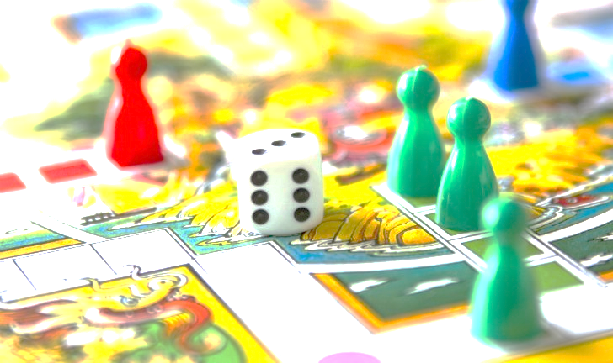
O MAIS IMPORTANTE É: - DEFINIR, CLARAMENTE, PARA TODOS OS PARTICIPANTES, COMO É QUE SE VAI DESENROLAR O JOGO/SIMUALÇÃO – OS CENÁRIOS, AS REGRAS, OS PAPÉIS; - ESCLARECER OS OBJECTIVOS DA SIMULAÇÃO OU JOGO; - ENSAIAR PRIMEIRO ANTES DE APLICAR O JOGO/SIMULAÇÃO; - DEBATER, NO FINAL DO JOGO/SIMULAÇÃO, OS COMPORTAMENTOS DE CADA UM OU DE CADA GRUPO; - DEBATER AS APRENDIZAGENS REALIZADAS.

Slide 7
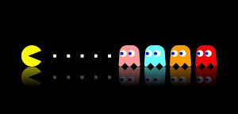
VAMOS JOGAR….

Slide 8
SITUAÇÃO DE PARTIDA
1. O senhor Brown vive, desde que nasceu, no pais Ávaro. Tal país é bastante pobre e por isso nem todos conseguem arranjar emprego. O senhor Brown, casado, com 4 filhos e a mulher grávida de 6 meses, já não trabalha há aproximadamente 5 meses. Tendo frequentado a escola secundária até ao 11° ano, trabalhava até há pouco tempo como técnico de vendas. No entanto, uma reestruturação nos quadros da sua empresa, conduziu-o a ele e a mais alguns funcionários ao desemprego. As suas economias estão no fim, e por isso ele está a pensar em emigrar para um país mais rico, onde tentará arranjar emprego. Como é que o deve fazer?
a) Emigrar clandestinamente. (saltar para o número 2)
b) Esperar 6 meses até que o seu "pedido de entrada" no outro país seja aceite (saltar para o número 13)

Slide 9
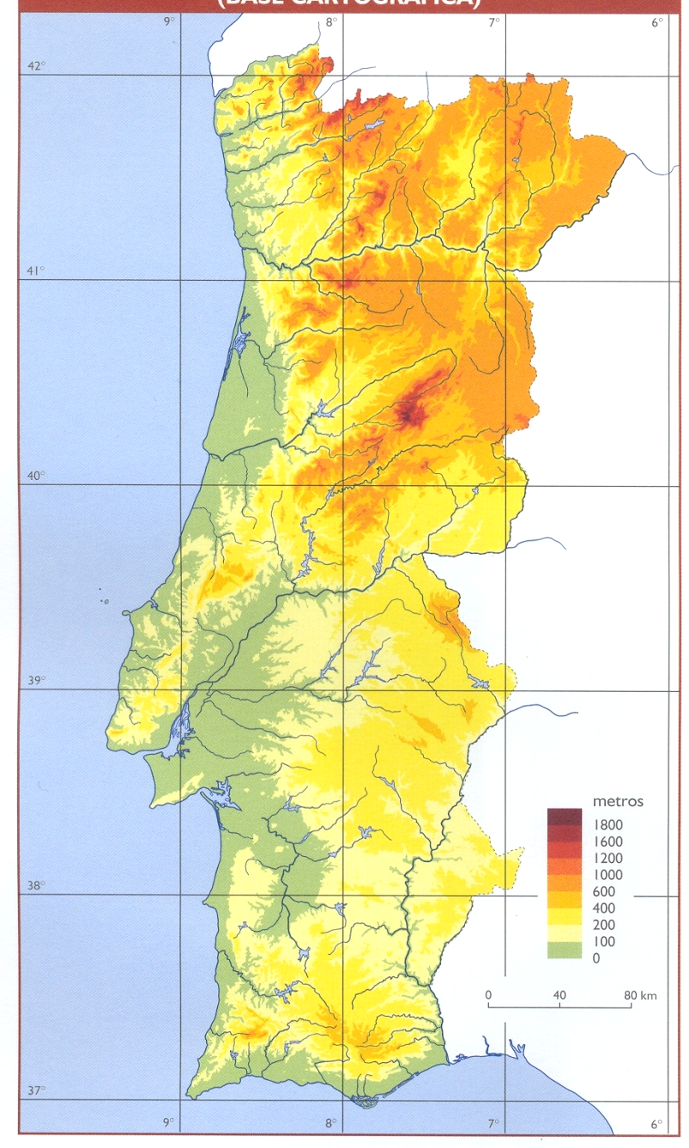
1
2
3
4
6
5
7
8
9
10
12
11
13
14
15
16
17
18
19
20
21
22
23
24
30
25
26
27
28
29

Slide 10
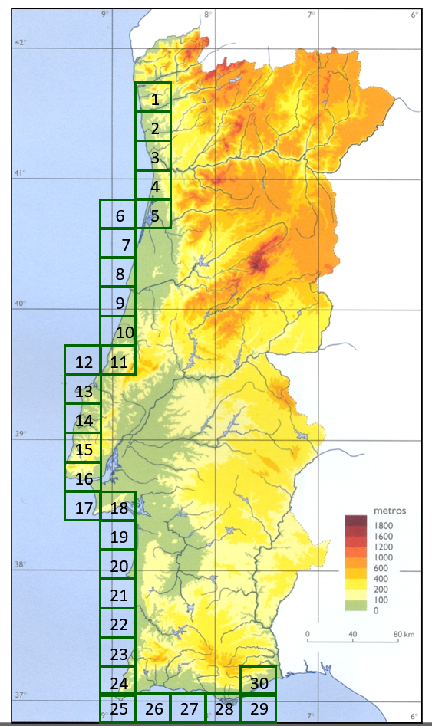
Jogo do Litoral
Para cada 10 casas o grupo tem de localizar 2 acidentes da costa, dois portos de pesca e elaborar 3 questões sobre conceitos à sua escolha de entre a lista que está no slide 4 e de acordo com as instruções da professora.
A professora dirá a cada grupo que casas é que pertencem ao grupo
num ficheiro word, diferente deste o grupo dá a resposta para cada pergunta.
Para os acidentes da costa e para os portos de pesca o grupo deve “imaginar” uma situação que possa constituir um avanço ou recuo no jogo

Slide 11
Jogo do Litoral
As perguntas sobre os conceitos estarão distribuídas em Casas da sorte. Sempre que o grupo opositor estiver a jogar e responder corretamente à pergunta pode avançar uma casa. Se responder errado recua 2 casas.
No slide 5 encontram-se discriminados os grupos, as casa e os conceitos que pertencem a cada grupo.
No slide quatro está um tabuleiro onde irão inscrever onde se localizam as vossas casas de acidentes litorais, dos protos e as casas da sorte. (ver exemplo no slide 2).

Slide 12
Casa 1 – Partida
Casa 2 – SORTE
(pergunta sobre a plataforma continental)
Casa 3 – Porto de Leixões – hoje a pesca da sardinha foi boa, avanças uma casa

Slide 13
Os conceitos
1) Plataforma continental;
2) Abrasão marinha;
3) Arriba;
4) Praia; 5)Estuário;
6) “Ria”;
7) Restinga
8) Zona económica exclusiva (ZEE); 9) Zona contígua
10) Espaço marítimo; 11)Águas interiores; 12) Águas territoriais;
13) Barra
14) Corrente marítima;
15) Deriva Norte-Sul;
16) Upwelling;
17)Nortada
18) Tipos de pesca
19) tAB
20) Recurso piscícola; 21) Quotas de pesca; 22) Aquicultura;
23) Stock
24) Maré negra
25) talude continental
26) POOC

Slide 14
Grupo A – casas 1 a 7
Conceitos 1 a 6
(Ana Coucinho, Catarina Martins, Miguel Henriques e Francisco Matias)
Grupo B – casas 5 a 11
Conceitos 4 a 10
(Sara, Pedro Granacha, André, Rui e Bruno)
Grupo C – casas 9 a 15
Conceitos 8 a 14
(Francisco Maltez, Tomás, Tiago, Pedro Fachina, Pedro Guedes)
Grupo D - casas 13 a 19
Conceitos 12 a 18
(João, Luís, David, Daniela e Catarina Carmo)
Grupo E – casa 17 a 23
Conceitos 16 a 22
(Miguel Pereira, Pedro Cardoso, Mafalda e Ana Sofia)
Grupo F – casas 24 a 30
Conceitos 20 a 26
(Diogo Brito, Diogo Ferreira, Alexandre, Andrei)

Slide 15
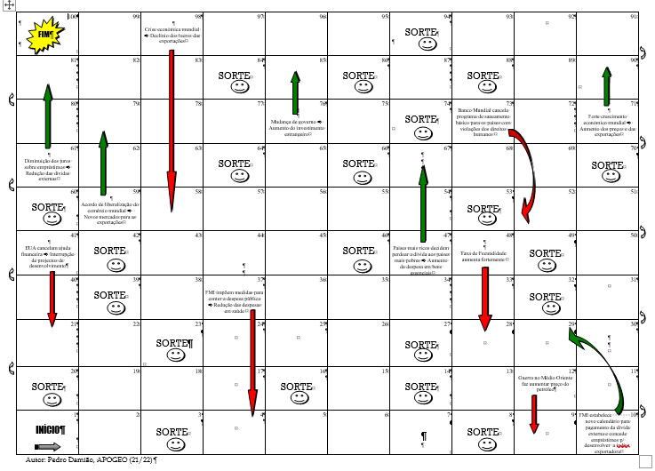

Slide 16
País europeu perdoa 20% da dívida do teu país em troca da venda de café a preço mais baixo
RECUA OU AVANÇA 5 ESPAÇOS ?
Muitos países desenvolvidos aproveitam-se das dívidas de países mais pobres para conseguirem facilidades nas trocas comerciais.

Slide 17
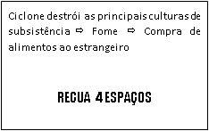

Slide 18
País estrangeiro dá apoio tecnológico para aumentar a captação de água potável ⇨ Diminuição das doenças infeciosas
AVANÇA 5 ESPAÇOS
Na Serra Leoa, desde há muito afetada pela seca, a falta de água potável é responsável pela morte de milhares de crianças anualmente.

Slide 19
SIMULAÇÃO LOQUINDUS
Nome | “Bem no Tom”
Tipo de actividade | Produção de vestuário juvenil
Tipo de empresa | Empresa com ligações internacionais
Decisão sobre a localização a tomar | Criação de novo estabelecimento em Metropolis
Mercado | Nacional e internacional
Fornecedores | Matéria-prima nacional
Mão-de-obra | 70 operárias, 7 encarregadas e 3 quadros
Transportes | Todos por camião
Edifícios e espaço envolvente | Construção com cerca de 1500m2. Parque para dois camiões e 15 automóveis ligeiros e/ou comerciais
FICHA Nº 2

Slide 20
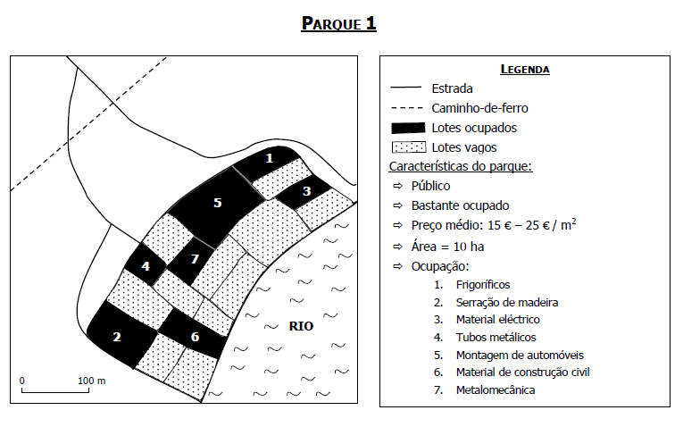
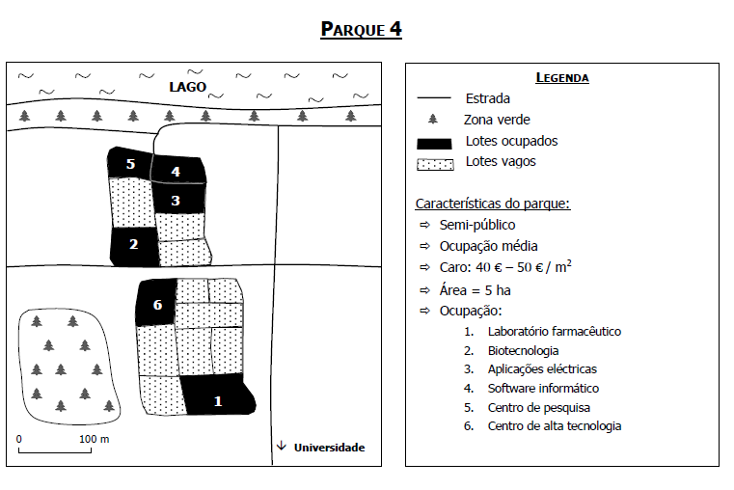
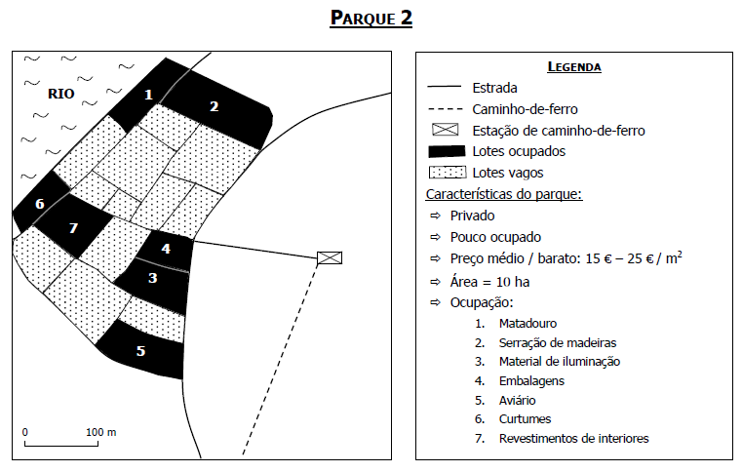
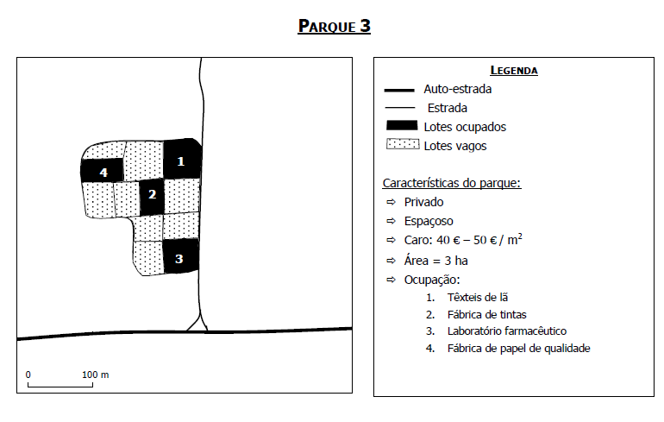
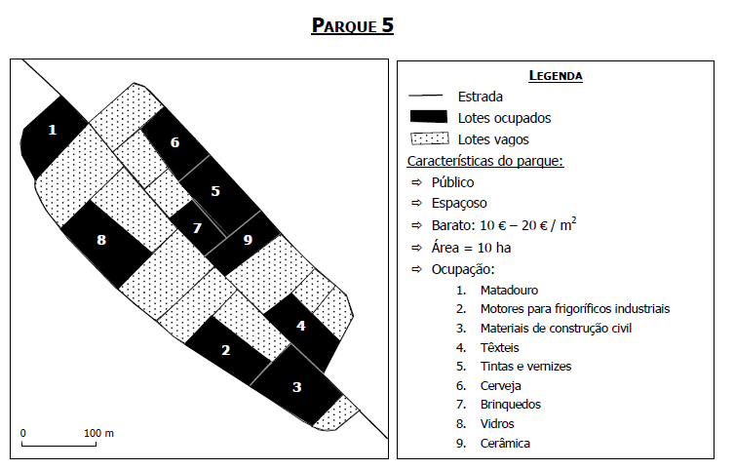

Slide 21
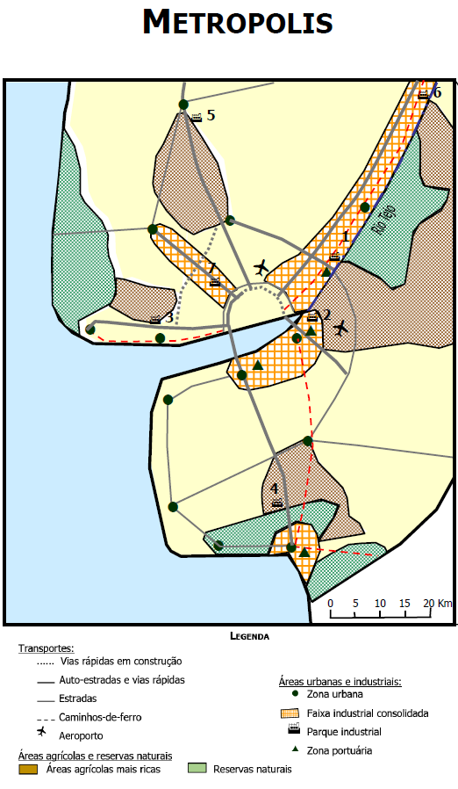
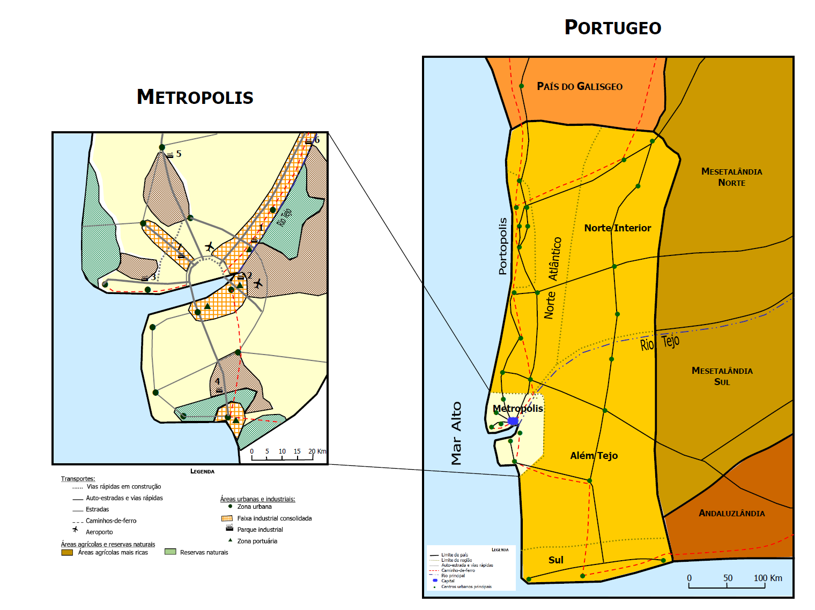

Slide 22
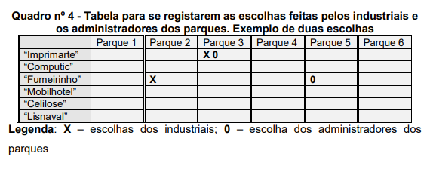

Slide 23
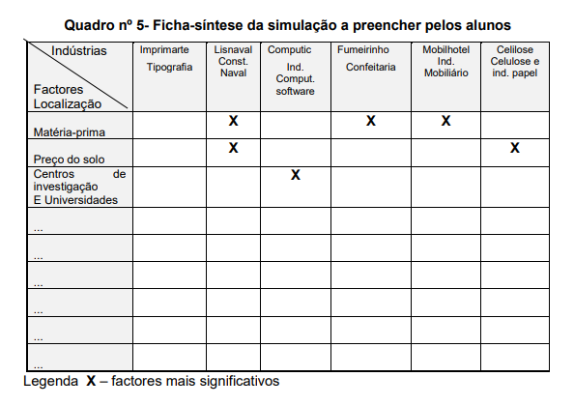

Slide 24
Questionário | Razão de ter gostado da simulação | Preferência simulação/aula | Duas primeiras preferências na questão 2.
A1 | Menos cansativa aprender mais facilmente a matéria | Maior relacionamento, envolvência com a matéria escutamos as opiniões dos colegas; Descobrir que afinal estamos errados. É bom | Situação próxima realidade Confronto opiniões dentro grupo
A2 | Consegui fixar a matéria | Compreende-se melhor | Competição descoberta melhor localização cada ind. Confronto opiniões dentro grupo
A3 | Aprendi coisas sobre a indústria Desenvolver capacidade de escolha | trabalho prático aprende-se com mais rapidez | Competição descoberta melhor localização cada ind. Possibilidade mudar de opinião
A4 (pref. aula) | perceber factores importantes para a construção das fábricas | fico a perceber melhor quando a stora explica no quadro; fico com a matéria mais explicada no caderno | a) confronto opiniões dentro grupo b) confronto opiniões outros grupos
A5 | achei interessante actividade diferente do habitual | trabalhamos em grupo actividade diferente das que fazemos | a) confronto opiniões dentro grupo b) confronto opiniões outros grupos
A6 | nunca tinha feito | trabalhamos em grupo mais fácil fixar as coisas | a) confronto opiniões dentro grupo b) confronto opiniões outros grupos

Slide 25
Principais objectivos educacionais desenvolvidos pelas simulações
Compreender factos, conceitos, princípios e processos;
Recordar-se durante mais tempo e de forma mais aprofundada de factos, conceitos, princípios e processos;
Tomar decisões (individual ou colectivamente);
Comprometer-se com as decisões tomadas e suas consequências;
Reflectir sobre o seu próprio processo de tomada de decisões e sobre o dos outros;
Transferir conhecimentos e capacidades adquiridas para
novas situações;
Tomar consciência do outro;
Motivar-se para uma aprendizagem experimental e experiencial;
Reconhecer a importância da cooperação na resolução de problemas;
Desenvolver atitudes positivas face à competição.

